Slide 1
(DES)REGULAMENTAÇÃO GLOBAL, CULTURA E TRABALHO NO CAPITALISMO CIBERNÉTICO
PROF. DR. MARCOS GUEDES (UFPE)
COORDENADOR-GERAL DA REDE CTIDC

Slide 2
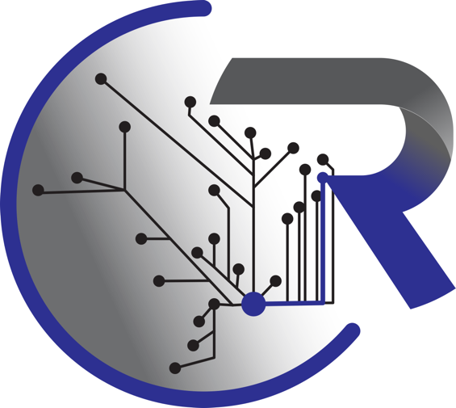
TRABALHO E IDENTIDADE
Vetor gráfico mostrando silhuetas e roupas que remontam à diferentes profissões. Imagem: autor desconhecido

Slide 3
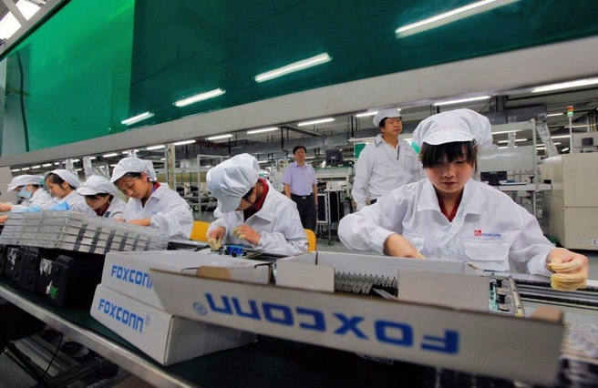
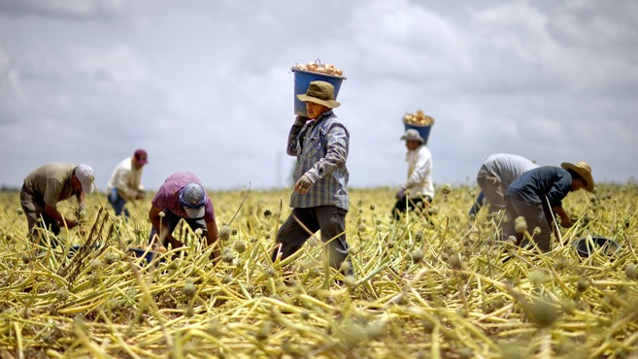
DESIGUALDADE E TRABALHO
Trabalhadores imigrantes colhendo cebolas na Geórgia, EUA. Foto: AP
Trabalhadores da FoxConn, empresa acusada de graves violações de direitos trabalhistas. Foto: Ym Yik/European Pressphoto Agency

Slide 4
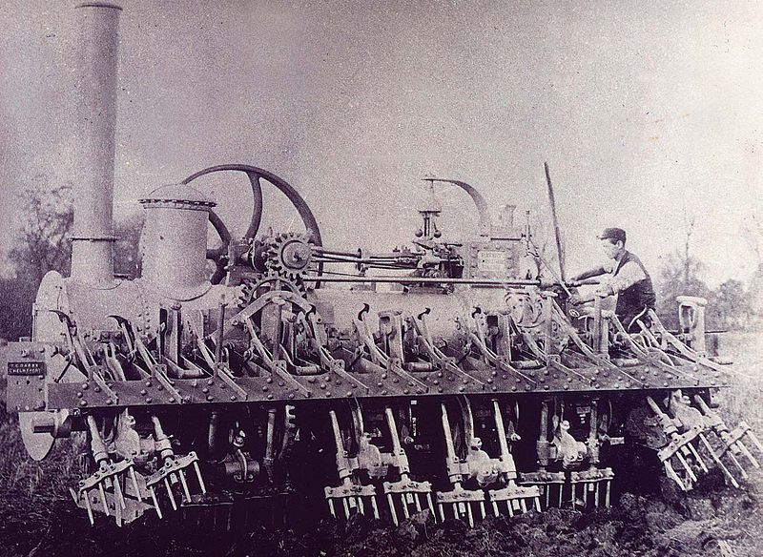
TECNOLOGIA E REVOLUÇÃO CIENTÍFICA
Escavadeira à Vapor Darby, de 1878. Foto: Autor desconhecido

Slide 5
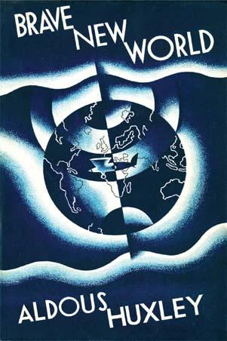
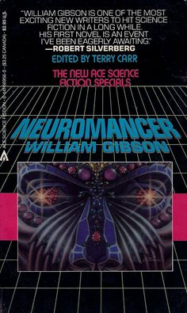
FICÇÃO CIENTÍFICA E REALIDADE
Capas das primeiras edições de: 1984, de George Orwell (lançado em 1949); Admirável Mundo Novo, de Aldous Huxley (lançado em 1932), e; Neuromancer, de William Gibson (lançado em 1984). Estes livros são considerados clássicos da ficção científica, e se mostram cada vez mais reais. Artes de Capa: Secker and Warburg; Chatto & Windus; Ace

Slide 6
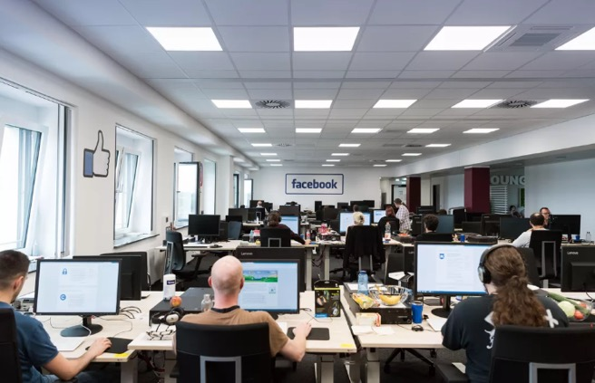
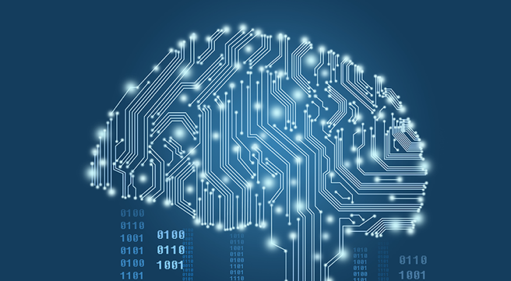
INTERNET, REDES SOCIAIS E AUTOMATISMO
Centro de Moderadores do Facebook em Berlim, Alemanha. Foto: Soeren Stache/Getty Images
Representação artística de cérebro de inteligência artificial. Imagem: autor desconhecido

Slide 7
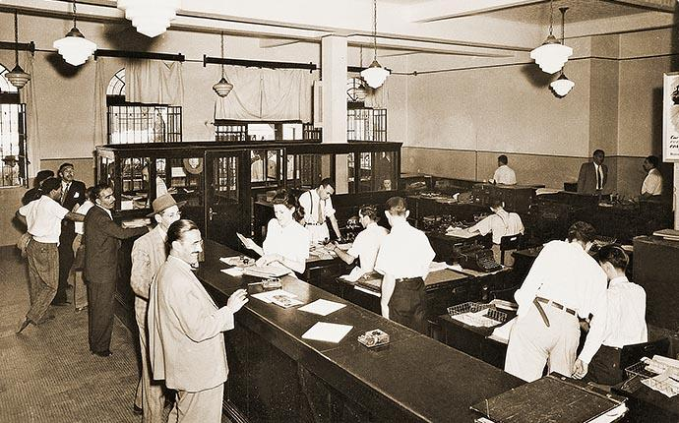
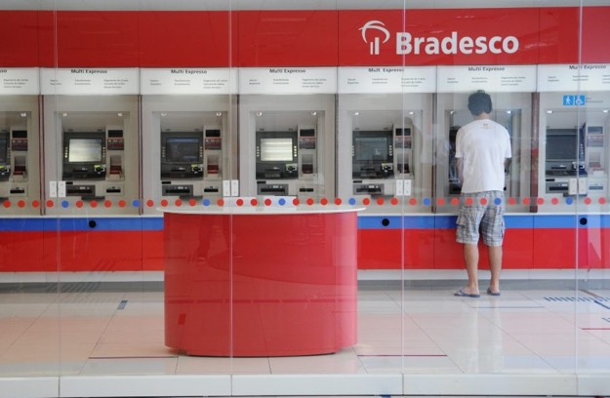
O CASO DOS BANCOS E DA EDUCAÇÃO
Agência do Banco Brasileiro de Descontos (Bradesco), 1943. Foto: Imprensa Bradesco
Layout moderno de agência do Bradesco, 2017. Foto: Reclame Aqui

Slide 8
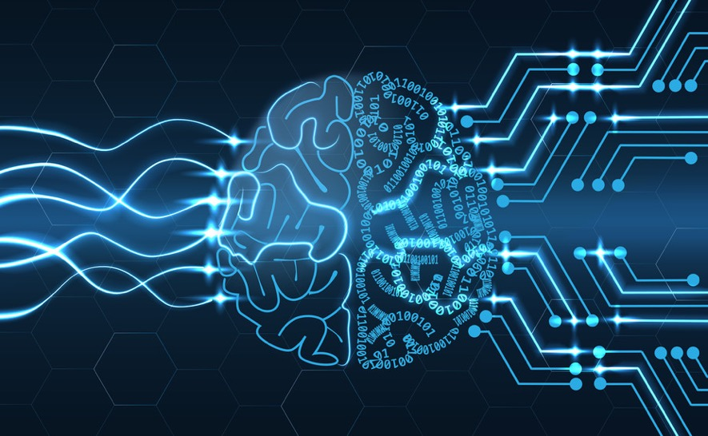
INTELIGÊNCIA ARTIFICIAL E TRABALHO INTELECTUAL
Representação artística da dicotomia entre cérebro humano e inteligência artificial. Imagem: Facebook Code

Slide 9
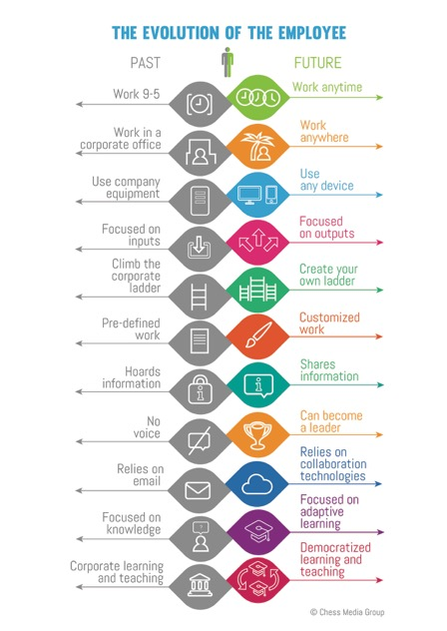
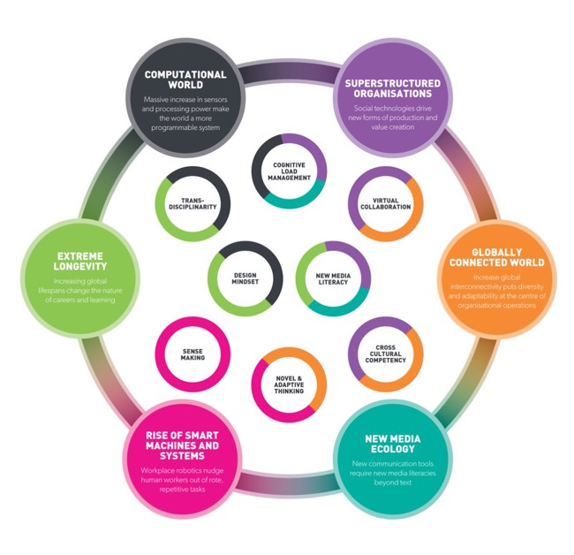
NOVAS FORMAS DE TRABALHO (O FIM DO TRABALHO)
Infográficos contendo a evolução do conceito de emprego e as habilidades exigidas no mercado de trabalho contemporâneo. Imagens: autor(es) desconhecido(s)

Slide 10
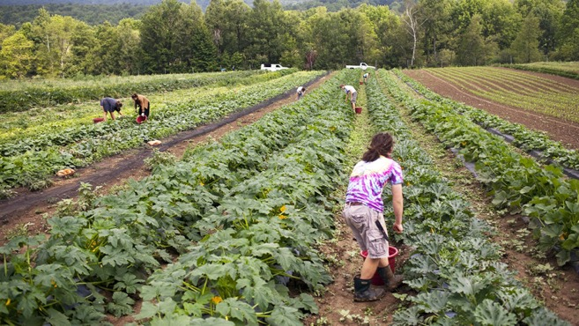
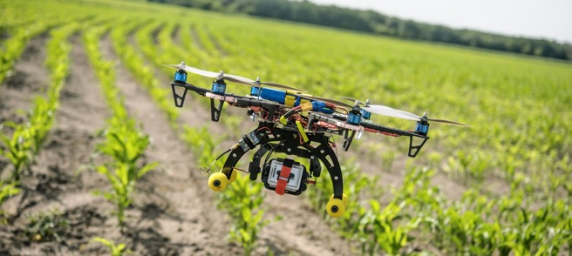
TRABALHO E MEIO AMBIENTE
Fazenda orgânica em Vermont, EUA. Foto: Robert Nickelsberg/Getty Images
Drone sobrevoando fazenda. Foto: dvoinik/Fotolia

Slide 11
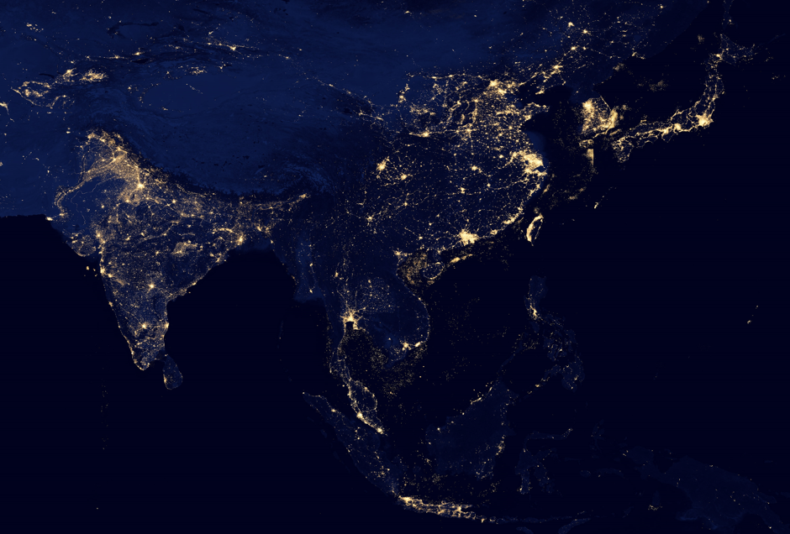
NOVA GEOPOLÍTICA DO TRABALHO MUNDIAL?
Sul e Leste do continente asiático à noite, 2012. Foto: NASA Earth Observatory

